Slide 1
Geluid
Snaarinstrument maken
Les 1 – Wat is het probleem?

Slide 2
Doelen
Begrippen
Je kunt benoemen wat geluidsbronnen zijn.
Je kunt laten zien hoe geluid zich verplaatst aan de hand van de begrippen geluidsbron, frequentie en tussenstof.
Je kunt het verschil tussen lage en hoge tonen laten zien.
Je past de ontwerp- en onderzoekscyclus toe om een probleem op te lossen.
Geluid
Geluidsbron
Frequentie/ Toonhoogte
Geluidssterkte/ Volume
Tussenstof
Ontwerpcyclus
Onderzoekscyclus

Slide 3
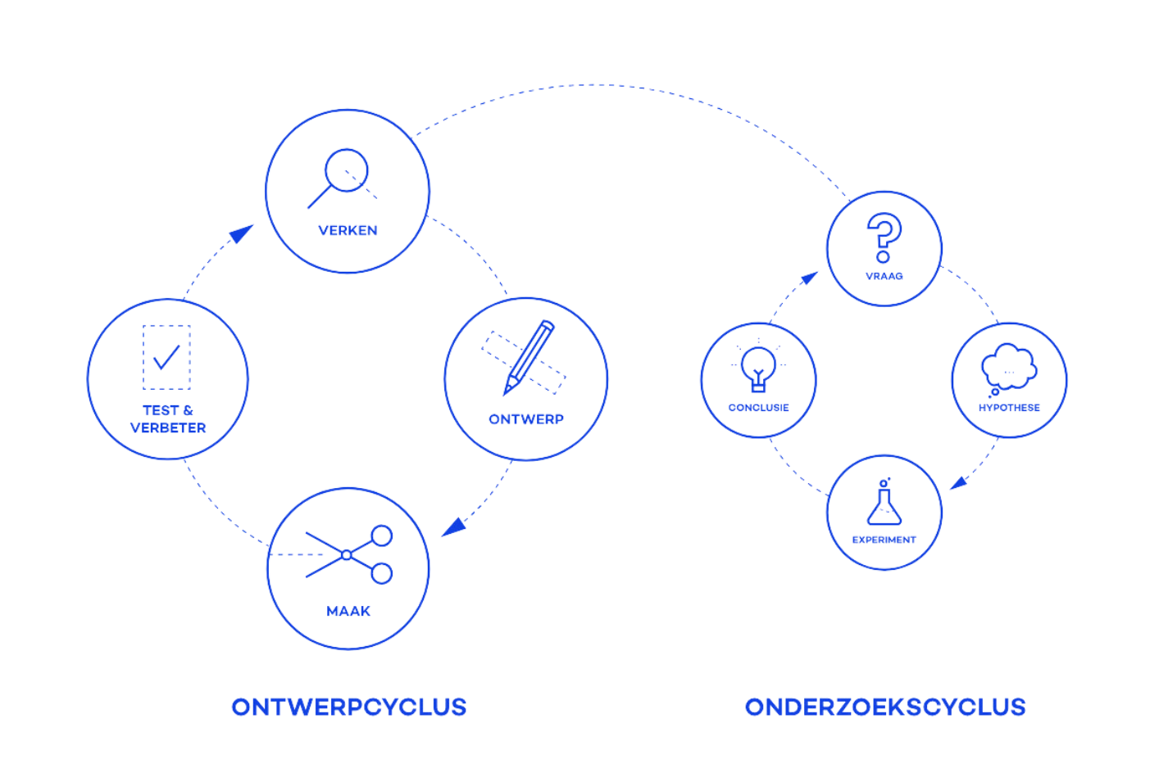

Slide 4
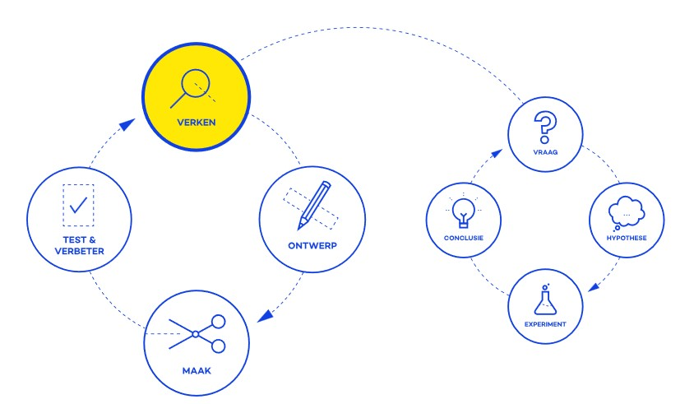
Wat gaan we doen?

Slide 5
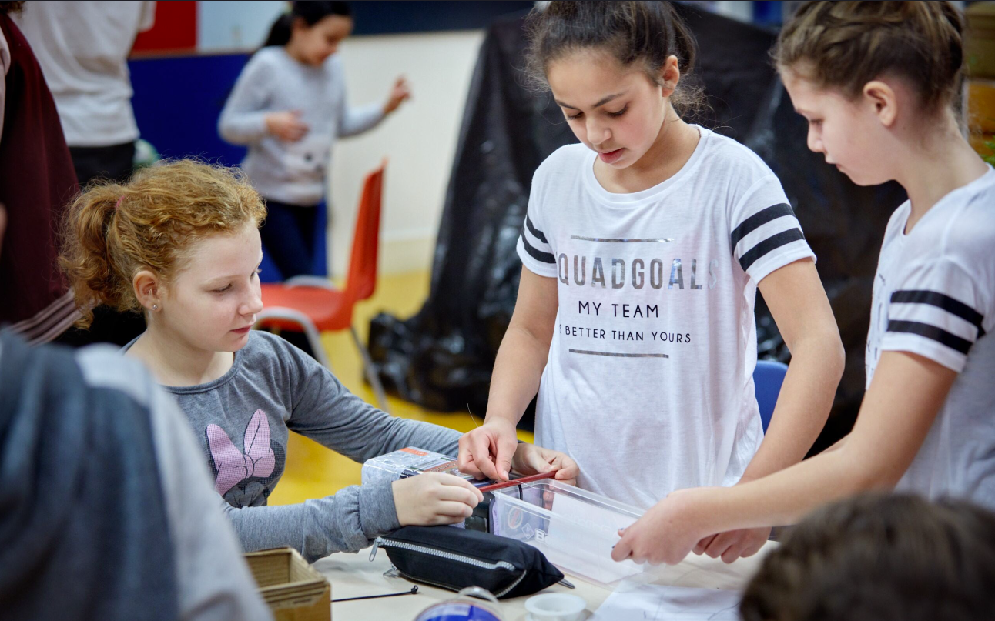
Het probleem
Jullie zijn gevraagd om op te treden met een uniek orkest, namelijk een orkest dat bestaat uit zelfgemaakte snaarinstrumenten.
Kunnen jullie hiervoor een nieuw soort snaarinstrument ontwerpen, maken, testen en verbeteren?

Slide 6
Wat moeten we weten?
?
?
Geluid
Snaarinstrument
?

Slide 7
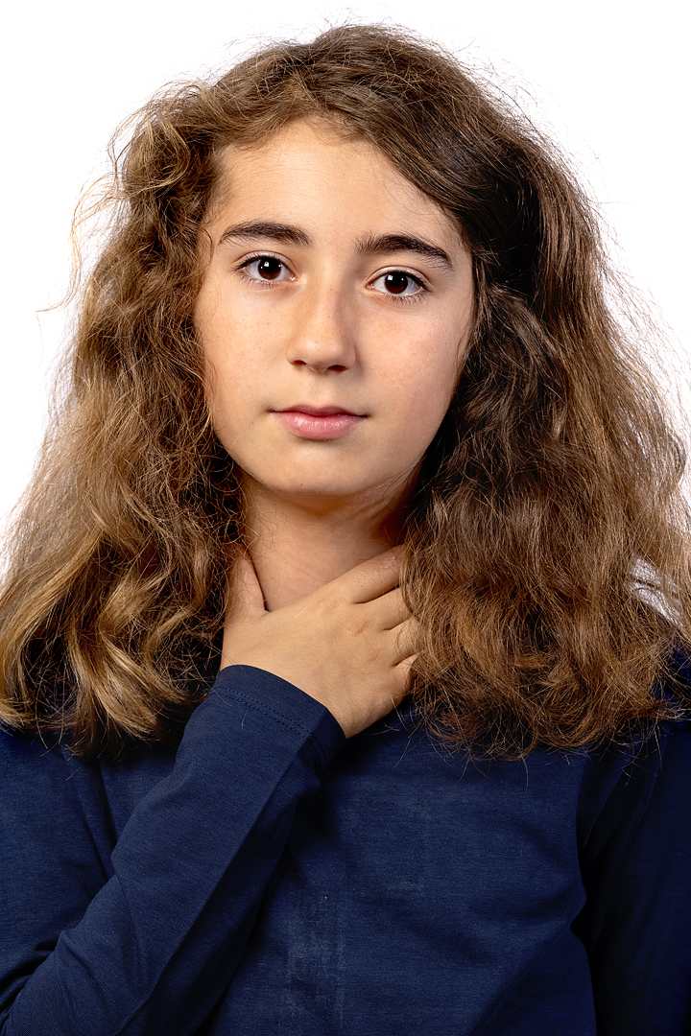
Toon
Hoge toon – Lage toon
Harde toon – Zachte toon
Leg je hand op je keel.
Wat voel je?

Slide 8
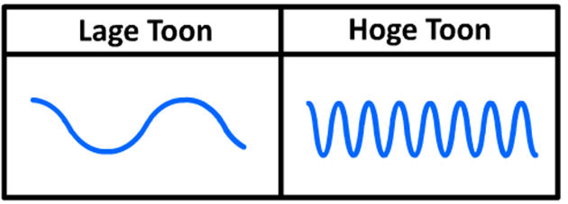
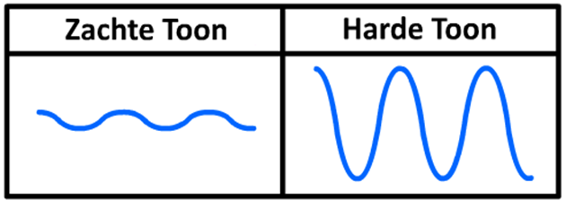
Frequentie
Geluid is een trilling.
Hoe vaak de lucht trilt in 1 seconde heet de frequentie.

Slide 9

Kan geluid zich voortbewegen door een tafel?

Slide 10
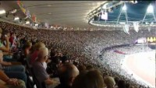
Tussenstof
Geluid heeft iets nodig om zich in voort te bewegen. Dat noem je de tussenstof.
Net als de mensen in een wave!

Slide 11
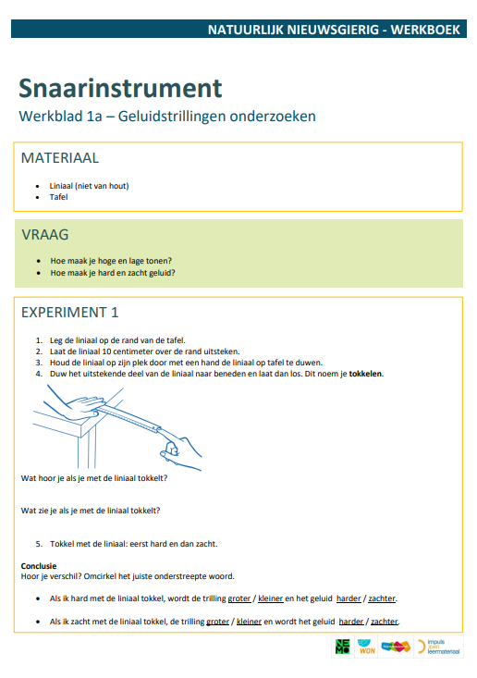
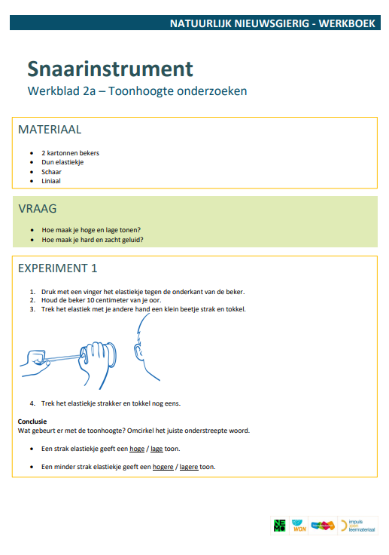
Experimenten - 2 rondes van 15 minuten

Slide 12
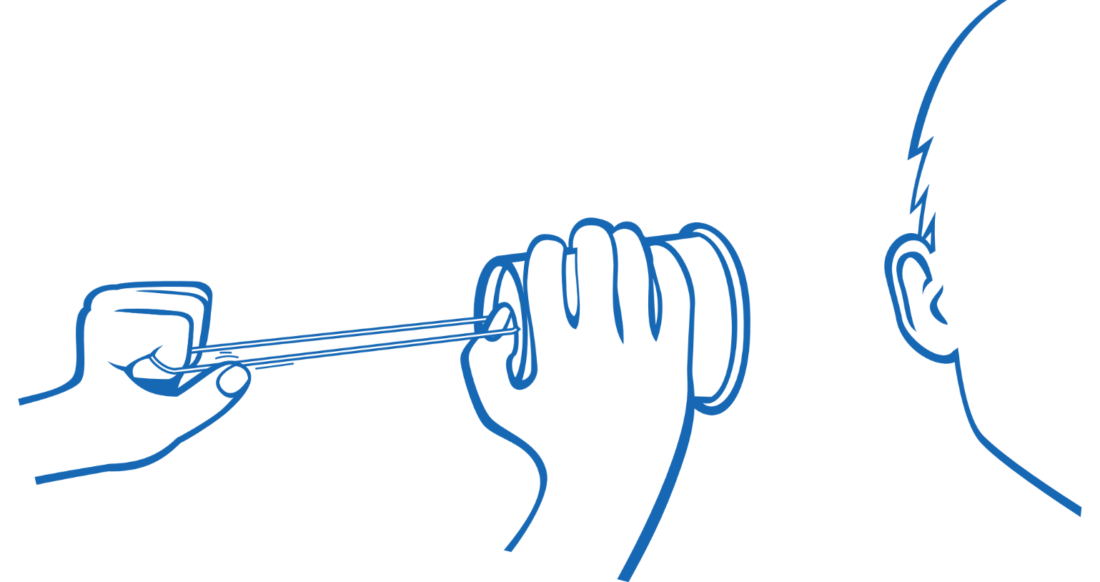
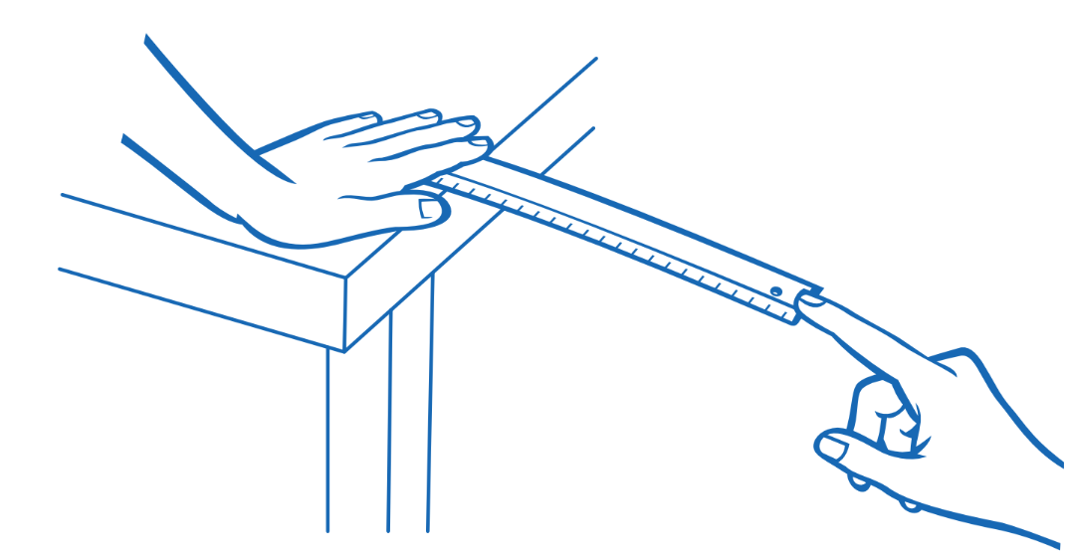
Wat heb je geleerd?

Slide 13
Conclusies
Geluid is een trilling en heeft een tussenstof nodig.
Grote trillingen → hard geluid
Kleine trillingen → een zacht geluid
Snelle trillingen → hoge toon
Langzame trillingen → lage toon
Grotere klankkast → harder geluid + lagere toon
Kleinere klankkast → zachter geluid + hogere toon
Geluid
Geluidsbron
Toon
Volume
Frequentie
Tussenstof
Ontwerpcyclus
Onderzoekscyclus
1.5 Afsluiting

Slide 14
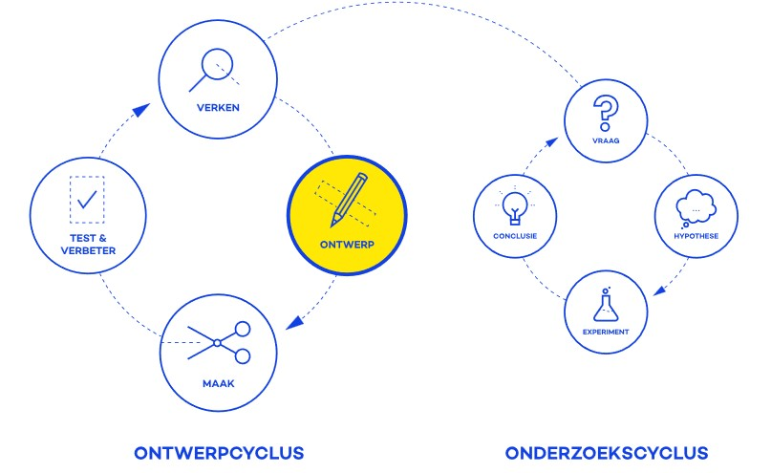
Wat gaan we volgende keer doen?

